Slide 1

자바/스프링 스터디
스프링 부트
Sejong Park

Slide 2

점진적으로 발전하는 프로그램
첫번째 요구사항
상품을 판매하고 싶어요.
주문하기 기능이 필요해요.
회원기능이 필요합니다.

Slide 3
점진적으로 발전하는 프로그램
두번째 요구사항
상품을 판매하고 싶어요.
묶음 상품기능이 필요해요
쿠폰기능이 필요해요
주문하기 기능이 필요해요.
환불기능이 필요합니다.
회원기능이 필요합니다.
소셜로그인 기능이 필요해요.

Slide 4

상품을 판매하고 싶어요.
묶음 상품 기능이 필요해요
상품 이미지를 여러 개 등록하고 싶습니다.
상품평 기능이 필요해요.
별점 기능이 필요합니다.
추천상품 시스템이 있으면 좋을 것 같아요.
날짜별로 가격이 달라지는 여행상품도 필요해요.
오늘만 싸게 파는 이벤트 기능을 추가해주세요.
주문하기 기능이 필요해요.
환불기능이 필요합니다.
부분환불도 필요해요.
무료배송 조건을 추가해주세요.
회원기능이 필요합니다.
소셜로그인 기능이 필요해요.
회원별 이메일 발송 기능이 필요해요.
등급제 기능을 추가해주세요.
블랙 컨슈머를 표기할 수 있게 해주세요.

Slide 5
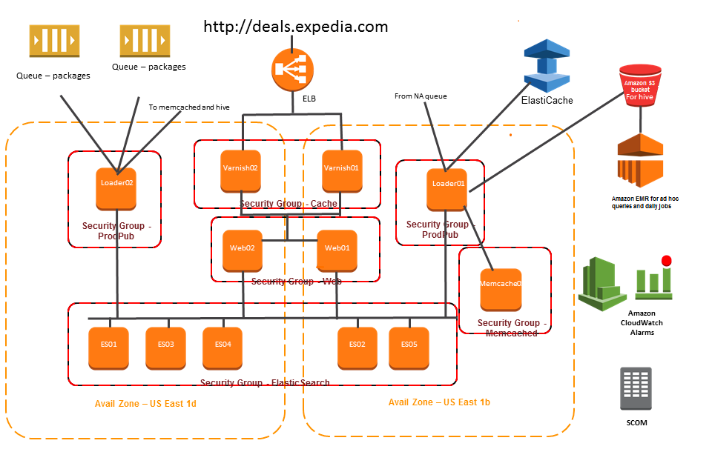
업무의 복잡도에 따라서
기술의 복잡도도 늘어난다.

Slide 6


Slide 7
Framework
애플리케이션의 뼈대
복잡함 줄이기

Slide 8
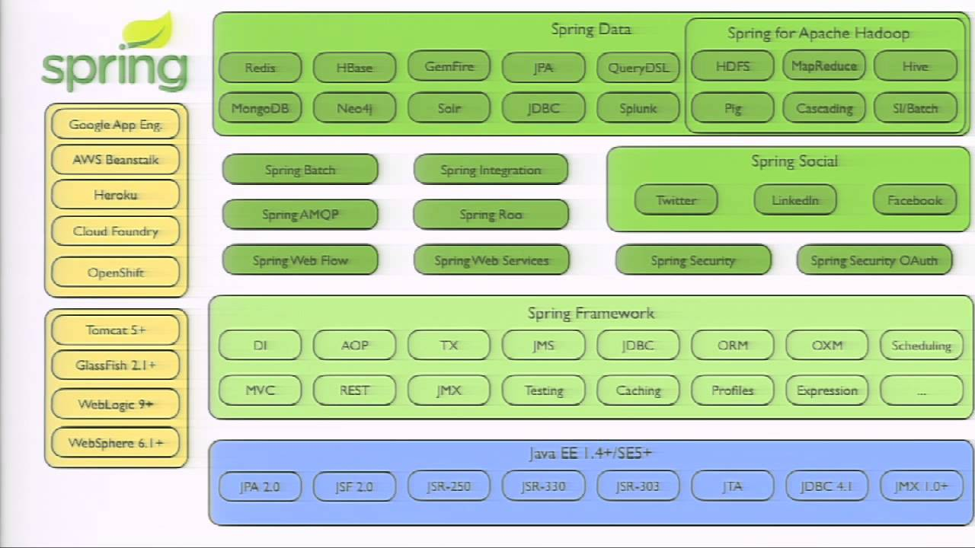
But…. 복잡함을 감추기 위한 복잡함
https://docs.spring.io/platform/docs/Brussels-SR3/reference/htmlsingle/

Slide 9
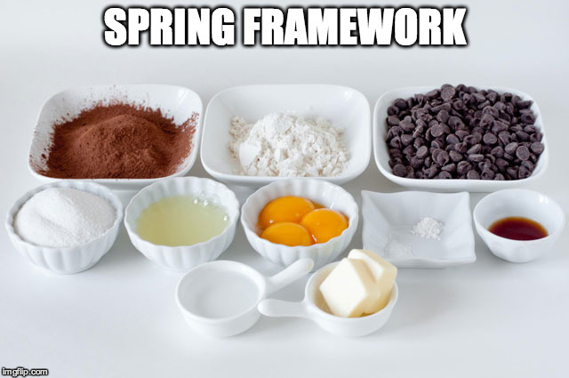
뭐든지 다할수 있어요.
대신에 만드는건 알아서 하세요.

Slide 10
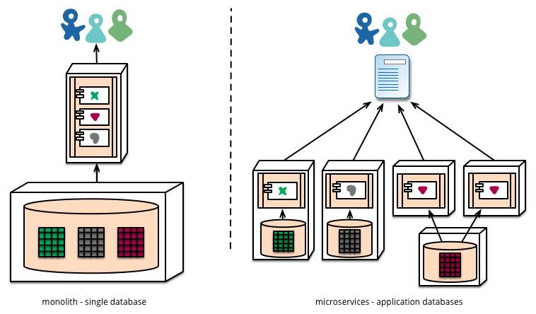
마이크로 서비스
작은단위의 서비스를 조합하여
하나의 애플리케이션을 구성

Slide 11
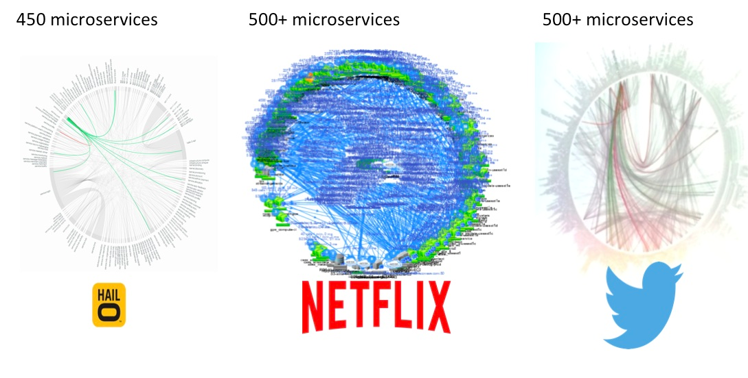
마이크로 서비스
작은단위의 서비스를 조합하여
하나의 애플리케이션을 구성

Slide 12

애플리케이션들 구성 비슷하잖아요.
완제품드릴께요. 그냥 쓰세요.

Slide 13
Spring Boot in introduce page
Create stand-alone Spring applications
Embed Tomcat, Jetty or Undertow directly
Provide opinionated 'starter' POMs to simplify your Maven configuration
Automatically configure Spring whenever possible
Provide production-ready features such as metrics, health checks and externalized configuration
Absolutely no code generation and no requirement for XML configuration

Slide 14
DEMO
함께 만들어봅시다
Notes:
간단한 API서버 만들어보기

Slide 15
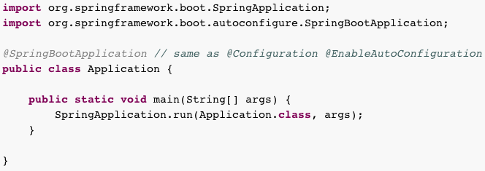
@SpringBootApplication

Slide 16
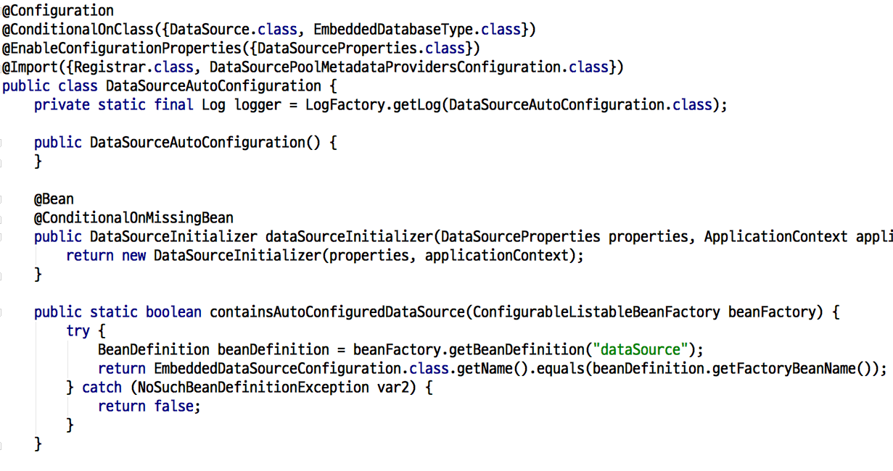
Auto Configuration

Slide 17
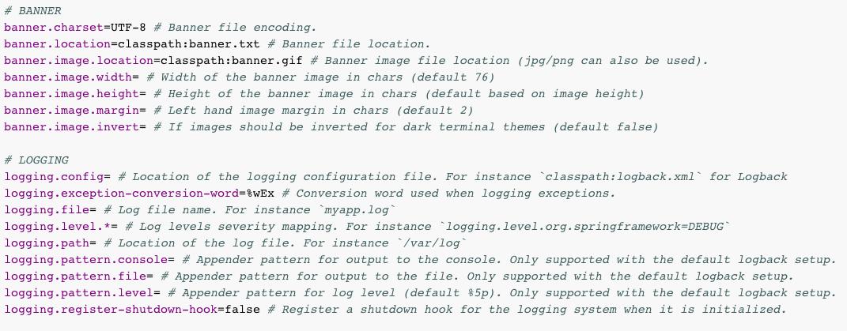
Spring Boot Properties
변경될 수 있는 설정정보들은
Properties를 이용해서 정의할 수 있습니다.

Slide 18
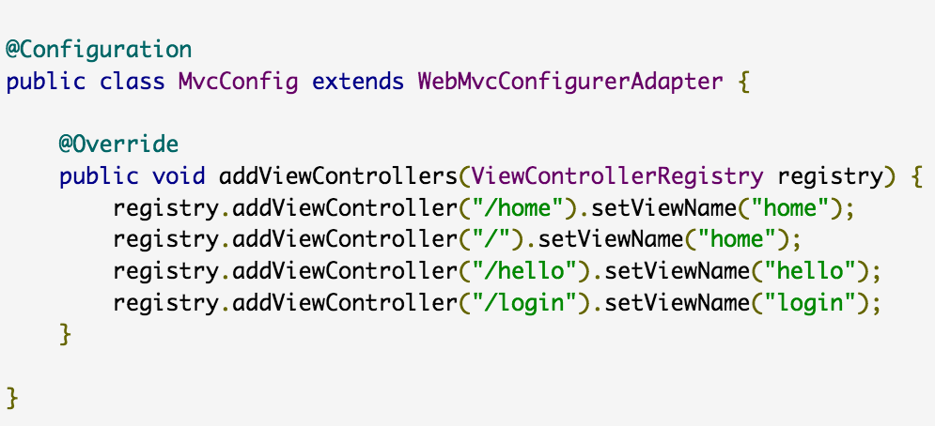
Extends spring boot bean

Slide 19
Spring Boot
Additional Feature

Slide 20
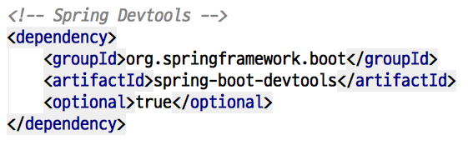
devtools
Property Defaults
Automatic Restart
Live Reload
Remote Applications

Slide 21
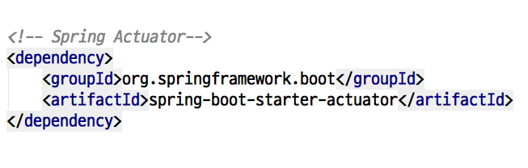
Actuator
Spring Boot includes a number of additional features to help you monitor and manage your application when it’s pushed to production. You can choose to manage and monitor your application using HTTP endpoints or with JMX. Auditing, health and metrics gathering can be automatically applied to your application.

Slide 22
끝!

